Slide 1

Η οικονομική ζωή κατά την περίοδο του μεσοπολέμου

Slide 2
Η περίοδος του μεσοπολέμου (1919-1939) παρά το κόστος της Μικρασιατικής καταστροφής είχε αποκτήσει μια σειρά από πλεονεκτήματα, που επέτρεπαν τη θετική οικονομική πορεία.

Slide 3






Τι είχε καταφέρει η Ελλάδα;
Είχε ομογενοποιηθεί εθνικά → οι μειονότητες αποτελούσαν λιγότερο του 7% του πληθυσμού
Είχε ολοκληρώσει την αγροτική μεταρρύθμιση
Είχε προωθήσει την αστικοποίησή της → το 1/3 του πληθυσμού ζούσε σε μεγάλα αστικά κέντρα
Είχε βελτιώσει τις υποδομές της
Είχε υιοθετήσει αναπτυξιακές πολιτικές
Συγκέντρωση Ελλήνων στο πλαίσιο εθνικού κράτους, εξάλειψη ελληνικού κοσμοπολιτισμού → δεν αντιμετωπίζεται πλέον η Ελλάδα ως δευτερεύον πεδίο ανάπτυξης οικονομικών δραστηριοτήτων.

Slide 4



Οι πρόσφυγες είχαν φέρει μαζί τους
γνώσεις
πολιτισμό
ισχυρή διάθεση για εργασία!
Ήταν μία τονωτική ένεση για τη χώρα μας!

Slide 5
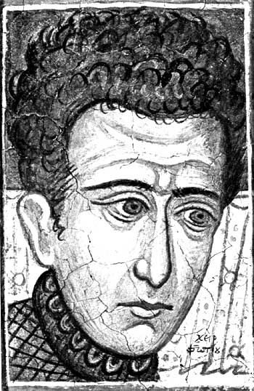
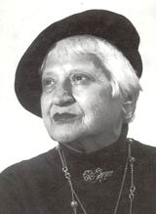
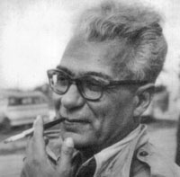
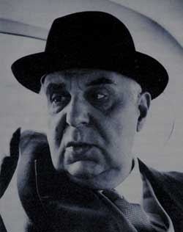
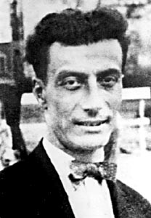
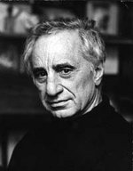
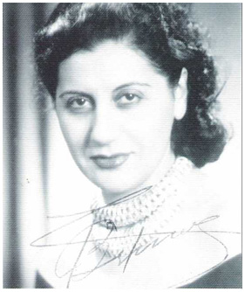
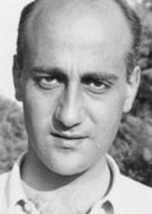
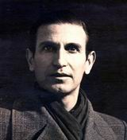
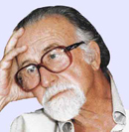
Ηλίας Βενέζης
Διδώ Σωτηρίου
Γιώργος Σεφέρης
Στρατής Δούκας
Γιώργος Θεοτοκάς
Μενέλαος Λουντέμης
Μανόλης Ανδρόνικος
Ηλίας Καζάν
Σοφία Βέμπο

Slide 6
Προκομμένοι άνθρωποι…
της Όλγας Δακουρά Βογιατζόγλου
Οι πρόσφυγες φέρνουν μαζί τους το σπόρο της προκοπής που ξαναφυτρώνει στα χώματα της παλιάς Ελλάδας. Η βιομηχανία και ειδικότερα η κλωστοϋφαντουργία, μετά το 1922 αρχίζουν να αναπτύσσονται ορμητικά στην παλιά Ελλάδα, ενώ ανθίζει το εμπόριο, οι τέχνες, οι επιστήμες και τα γράμματα. Ενδεικτικά αναφέρω προσωπικότητες της προσφυγιάς που λάμπρυναν τη ζωή μας με την παρουσία τους:

Slide 7
Ο ζωγράφος και λογοτέχνης Φώτης Κόντογλου από τις Κυδωνιές, σημερινό Αϊβαλί, οι συγγραφείς και δημοσιογράφοι Δημήτρης Ψαθάς και Παύλος Παλαιολόγος, ο ιστορικός Παπαρηγόπουλος, ο Καρολίδης, o Γεώργιος Ιωακείμογλου, ο αρχιτέκτονας Πάτροκλος Καραντινός, ο ποιητής Γιώργος Σεφεριάδης ή Σεφέρης, οι λογοτέχνες Ηλίας Βενέζης, Μαρία Ιορδανίδου, Διδώ Σωτηρίου, Μενέλαος Λουντέμης, Γιώργος Θεοτοκάς, Δημοσθένης Βουτηράς, Στρατής Δούκας, Τάσος Αθανασιάδης, Ηρώ Λαμπίρη ή Μυρτιδιώτισσα, ο Βασίλης Κουλιγκάς από την Κίο και πολλοί άλλοι.

Slide 8
Ακόμη, με ρίζες απ' την ανατολή έρχονται οι φιλόσοφοι Κορνήλιος Καστοριάδης, Δημήτρης Γλυνός, το ζεύγος Ιμβριώτη, ο παιδαγωγός Γιάννης Δεσποτόπουλος, ο μουσικός Μανώλης Καλομοίρης, η Σοφία Βέμπο, ο σκηνοθέτης Ηλίας Καζάν, ο Βασίλης Λογοθετίδης, ο Πάνος Βαλσαμάκης, ο γλύπτης Θανάσης Απάρτης, το ζεύγος Βακαλό, ο Οδυσσέας Λαμψίδης, ο Φωκίων Δημητριάδης και ο μεγάλος αρχαιολόγος Μανώλης Ανδρόνικος. Ακόμα οι πατέρες του ρεμπέτικου και του Σμυρναΐικου τραγουδιού, Γιάννης Παπαϊωάννου, Βαγγέλης Παπάζογλου, Απόστολος Χατζηχρήστος, ο Τούντας, ο Σκαρβέλης, ο Στράτος, η Νίνου, ο Νταλγκάς, η Ρόζα Εσκενάζυ, ο Τσαουσάκης και δεκάδες άλλοι.

Slide 9
Στο χώρο της οικονομίας αξίζει να αναφερθεί κανείς στον Ωνάση, τον Μποδοσάκη...
Μαζί με τους πρόσφυγες ήρθε και ο τρόπος ζωής που εντάχθηκε και καθιερώθηκε στη σημερινή ελληνική πραγματικότητα. Αυτό δεν αφορά μόνο τις επιστήμες, τα γράμματα, τις τέχνες, τη μουσική, το ρεμπέτικο τραγούδι αλλά και τις απλές συνήθειες της καθημερινής μας ζωής.
Το παστίτσιο, ο μουσακάς, το σουβλάκι, τα σουτζουκάκια, το πεϊνιρλί, και δεκάδες άλλες γεύσεις της Ανατολής πρωτοδοκιμάστηκαν εδώ μετά το 1922.

Slide 10
Μόνο σ' έναν τομέα δεν τα πήγαν καλά οι Πόντιοι και οι Μικρασιάτες: στην πολιτική.
Γι 'αυτό και είναι σωστή η ρήση ότι "οι Πόντιοι και οι Μικρασιάτες είναι πρώτοι στις επιστήμες, στις επιχειρήσεις, στις τέχνες και στα γράμματα και τελευταίοι εις τα πράγματα".

Slide 11
Άνθρωποι του "δώσε και όχι του πάρε", ευθείς, ειλικρινείς, ασυμβίβαστοι και συχνά αψείς, οι Πόντιοι και οι Μικρασιάτες δυσκολεύονται να προσαρμοστούν στις απαιτήσεις των δολοπλοκιών της ίντριγκας, της υποκρισίας και της ραθυμίας που απαιτεί συχνά η πολιτική.
Γι’ αυτό και μένουν έξω απ' τα κέντρα λήψης αποφάσεων, γεγονός που έχει ολέθριες συνέπειες τόσο όσον αφορά στην ιστορική μνήμη όσο και στην υποδοχή των νεοπροσφύγων παλιννοστούντων από την πρώην Σοβιετική Ένωση...

Slide 12


